Slide 1
التعرية الساحلية

Slide 2
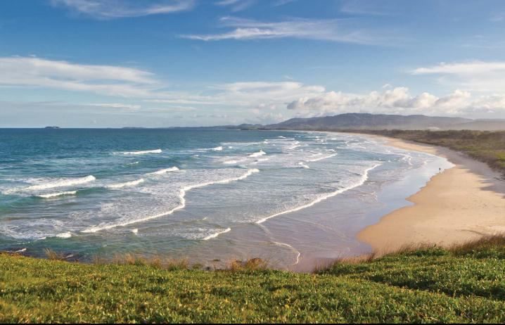
فعل البحر في تشكيل خط الساحل
العوامل المؤثرة في تشكيل خط الساحل
تتميز التعرية البحرية عن جميع عوامل التعرية الأخرى في أن مجال عملها يتركز في نطاق اتصال اليابس بالبحر الذي يطلق عليه تعبير ساحل البحر، ويتأثر خط الساحل بعدد من العوامل تحدد مدى تعرضه لعمليات النحت أو الارساب البحري، وأهم هذه العوامل ما يلي:

Slide 3
أولاً- طبيعة المنطقة الساحلية :
1- شكل خط الساحل ومدى تعرجه وتوجيهه بالنسبة للأمواج السائدة
2- درجة انحدار المنطقة الساحلية وخاصة الجروف البحرية
3- صلابة الصخور ودرجة تحملها لنحت الأمواج ميكانيكياً وكيميائياً
4-البنية الجيولوجية للمنطقة الساحلية ومدى تأثرها بالانكسارات والالتواءات وأنظمة الفواصل
5- الغطاء النباتي للمنطقة الساحلية
6- عمق المياه أمام خط الساحل
7- نوع الصخور على القاع أمام خط الساحل ودرجة مقاومته لعمليات النحت البحري

Slide 6
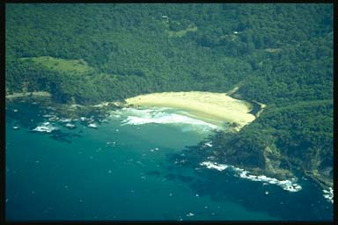
تأثير تعرج خط الساحل على زيادة الترسيب داخل الخلجان ونشاط النحت على الرؤوس البحرية

Slide 7
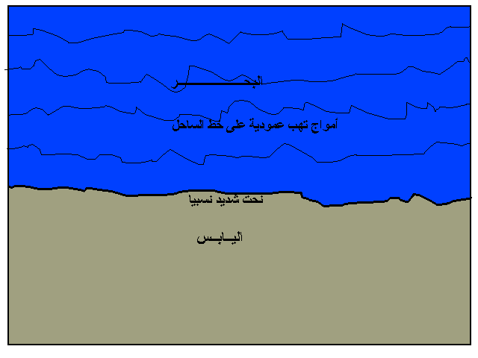
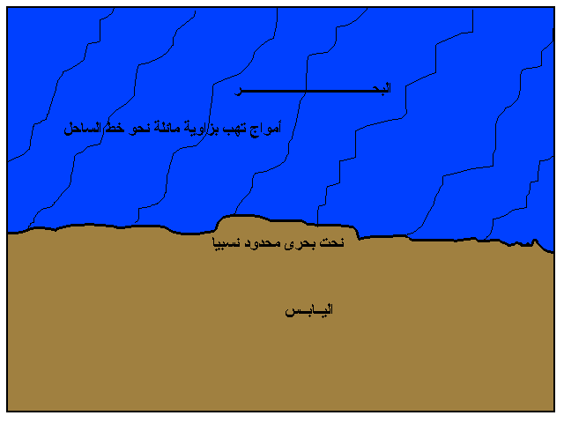
تأثير توجيه خط الساحل بالنسبة لاتجاه الأمواج السائدة

Slide 8
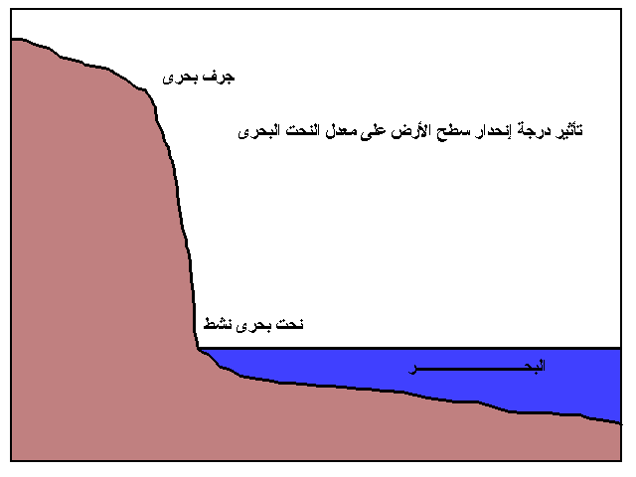
تأثير درجة انحدار المنطقة الساحلية على معدل النحت البحري

Slide 9
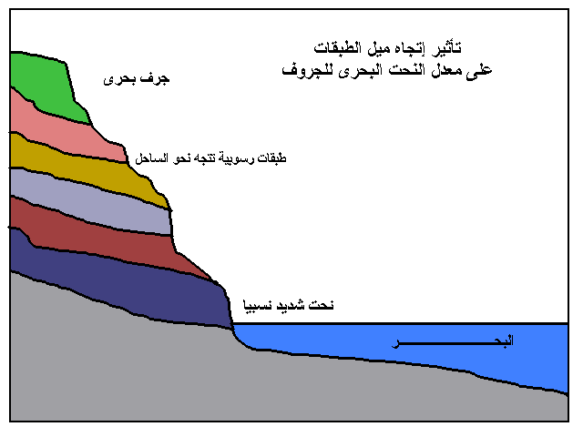
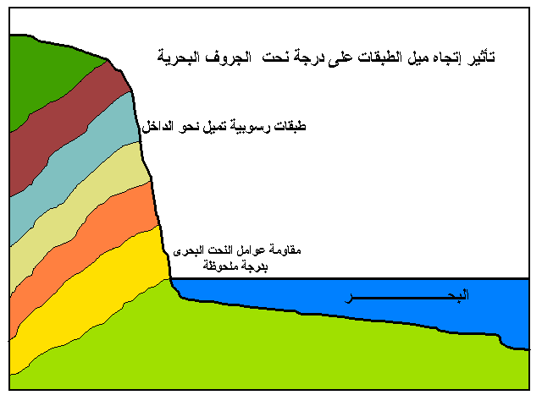
تأثير اتجاه ميل الطبقات على معدل النحت البحري للجروف

Slide 10
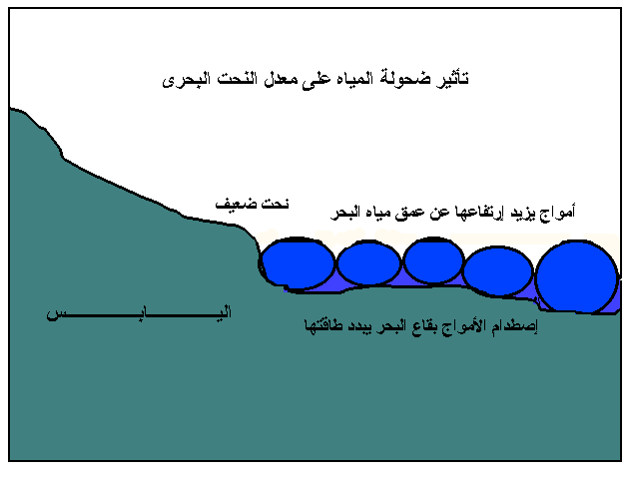
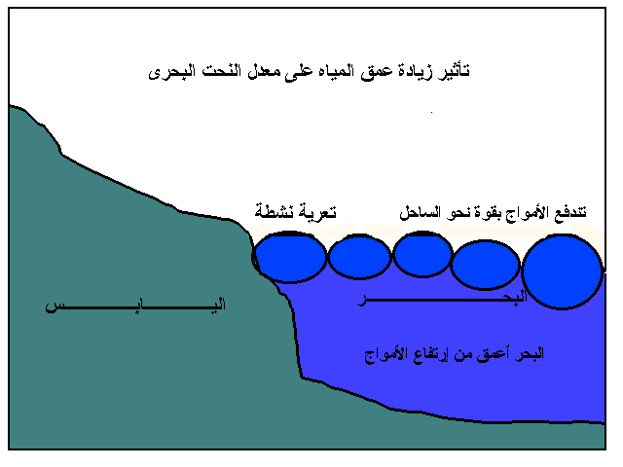
تأثير عمق المياه على معدل النحت البحري

Slide 11
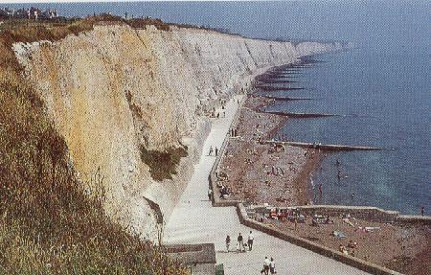
تأثير مدى صلابة الصخور على سرعة تراجع الجروف البحرية (لاحظ سرعة تراجع الجرف المكون من الحجر الجيري اللين)

Slide 12
ثانياً- حركة مياه البحر وتغير مستواه :
1- فعل الأمواج : من حيث قوتها، وارتفاعها، وموسميتها، وتوجيهها بالنسبة لخط الساحل.
2- تيارات المد والجزر: ومدى تأثرها بتعرج خط الساحل، وضحولته، والموقع الفلكي والجغرافي للساحل.
3- التيارات البحرية: من حيث قوتها ونوعها وتوزيعها الجغرافي، ومدى تأثر هذه التيارات بالرياح الدائمة.
4- الذبذبات في منسوب سطح البحر تحدد النطاق الذي يتأثر بالتعرية البحرية نحتاً وترسيباً.

Slide 13
أشكال السواحل البحرية النشأة سواحل النحت البحري
1-الجروف البحرية
2- الرؤوس البحرية
3- الرصيف البحري التحاتي
4- الفجوات البحرية
5- الكهوف البحرية
6- الكبارى الطبيعية والأقواس والأنفاق البحرية
7- الثقوب الإنفجارية
8- المسلات البحرية
9- المداخل البحرية
10- الخوانق
11- أشكال النحت الكيميائي
وفيما يلي عرض لخصائص أهم أشكال النحت البحري:

Slide 14
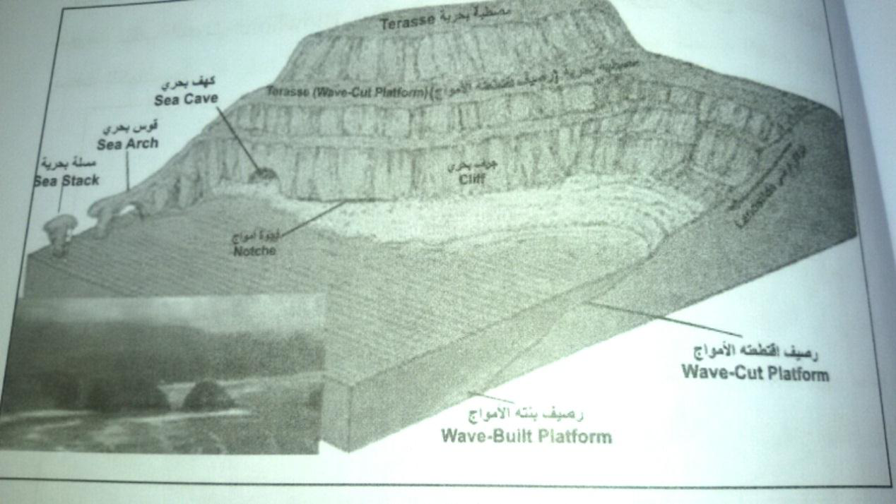
الأشكال الحتية البحرية

Slide 15
(أ) أشكال النحت البحري
1-الجروف البحرية Marine Cliffs:
يطلق مصطلح الجرف البحري على الحافة الصخرية التي تشرف على البحر مباشرة بإنحدار يتراوح بين 45 ، 90 درجة، وتلاطم الأمواج عادة أسفل هذه الحافات، وتسمى في هذه الحالة بالجرف النشط أو الحي، أما إذا كانت الحافة بمنأى عن تأثير النحت البحري فيطلق عليها تعبير الجرف الساكن أو الميت، وعلى ذلك تنقسم الجروف البحرية إلى نوعين هما:
(أ) سواحل الجروف البحرية النشطة Active Marine cliff coasts
(ب) سواحل الجروف البحرية المستقرة Stable Marine cliff coasts

Slide 16
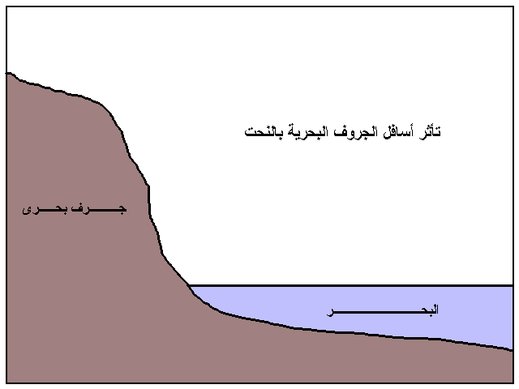

Slide 17
جرف بحري على سواحل مدينة مسقط لاحظ اتجاه ميل طبقات الجرف للداخل أي عكس اتجاه المنحدر

Slide 18
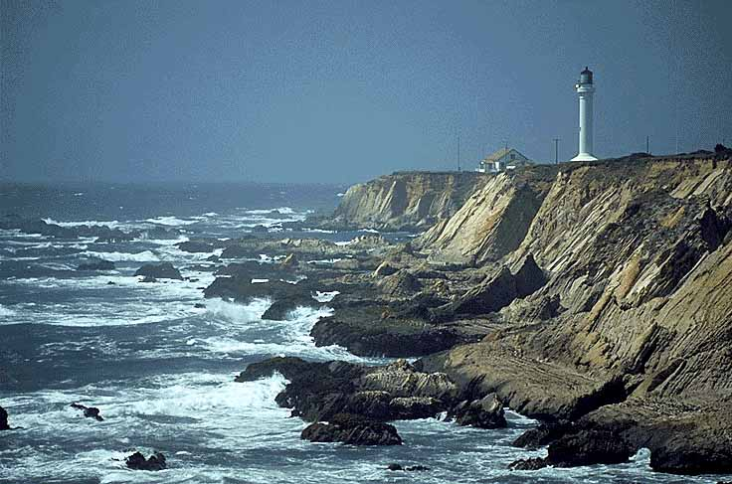
جرف بحري في كاليفورنيا

Slide 19
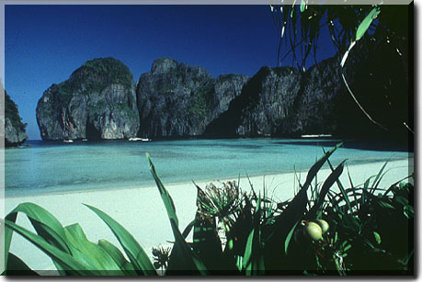
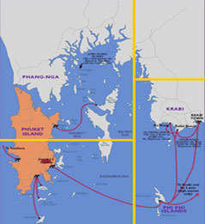
جرف بحري نشط على ساحل Krabi جنوب غرب تايلند المطل على بحر أندامان

Slide 20
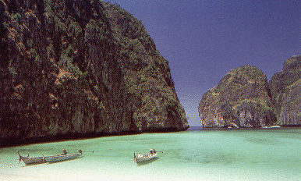
جروف بحرية في خليج Maya بجزيرة Phi Phi جنوب تايلند

Slide 21
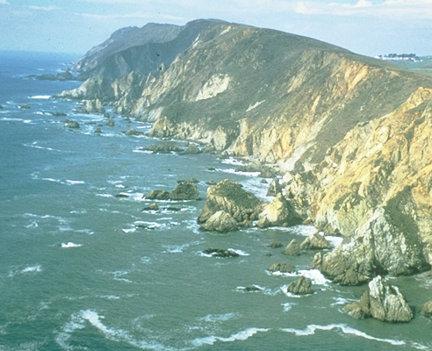
جرف بحري نشط

Slide 22
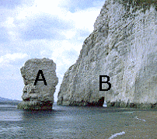
مسلة بحرية
جرف وكهف بحرى

Slide 23
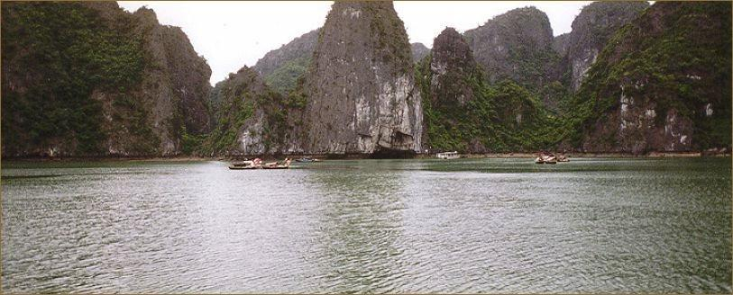
جروف بحرية على سواحل تايلند

Slide 24
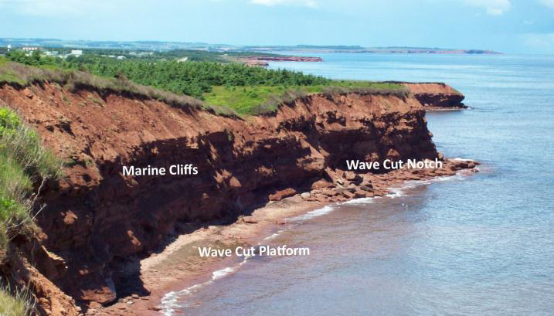

Slide 25
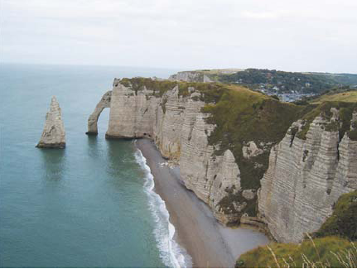
جروف بحرية نشطة مكونة من الطباشير شمال فرنسا

Slide 26
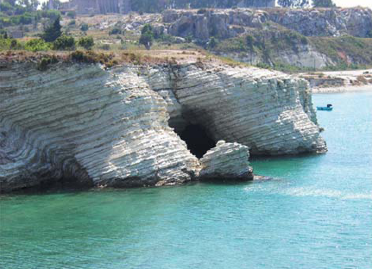
جرف بحري تميل طبقاته باتجاه اليابسة بمنطقة صليبة شمال مدينة اللاذقية

Slide 27
2- الرؤوس البحرية Marine Headlands
تتكون الرؤوس البحرية والخلجان نتيجة تعرجات خطوط السواحل، وتبرز الرؤوس داخل البحر بسبب عدة عوامل نحصرها فيما يلي:
(أ) رؤوس بحرية ليثولوجية: تنشأ عن صلابة بعض التكوينات الصخرية أمام عوامل النحت البحري.
(ب) رؤوس بحرية بنيوية : تنشأ عن بعض التراكيب البنيوية.
(جـ) رؤوس بحرية تنشأ بسبب ضعف عوامل النحت البحري.

Slide 28
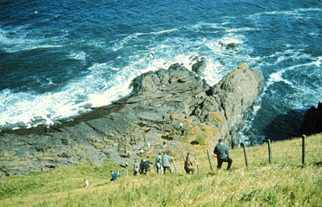
رأس بحري متشكل في طبقات رسوبية صلبة شديدة الميل

Slide 29
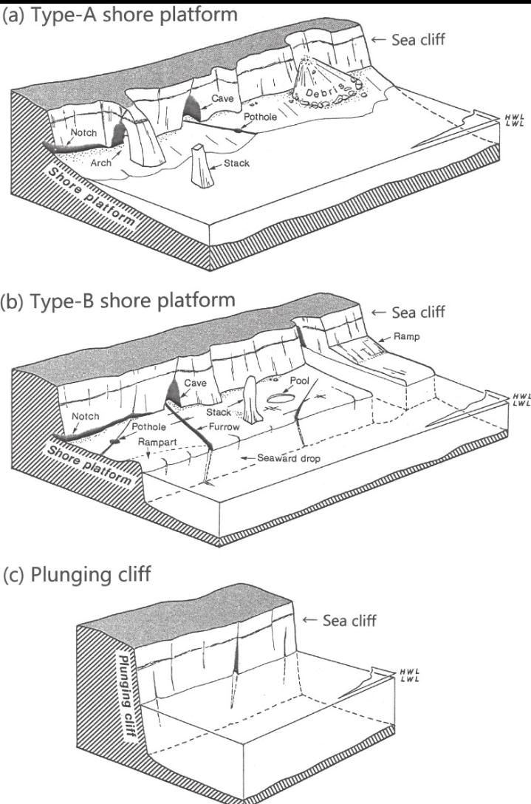
الأرصفة الشاطئية

Slide 30
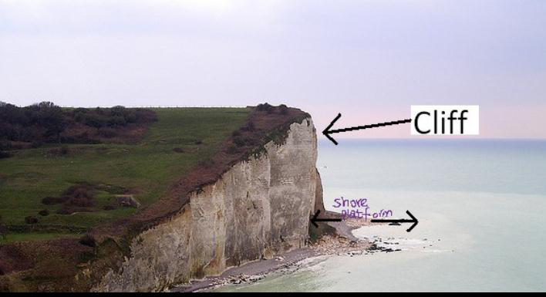

Slide 31
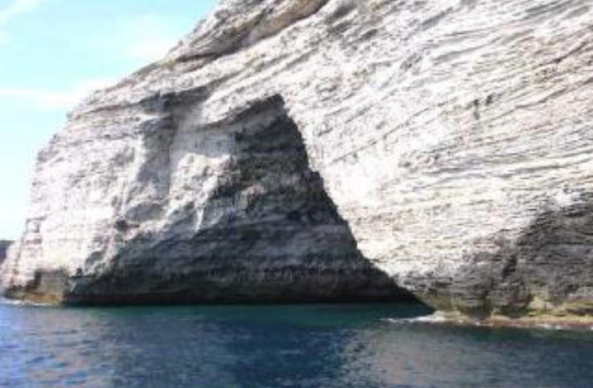
كهف بحري

Slide 32
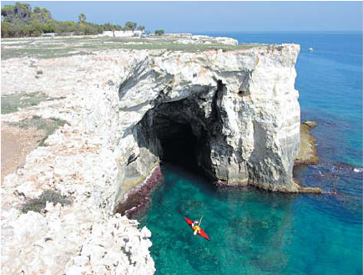
رصيف بحري تحاتي قديم يظهر أسفله كهف بمنطقة “Torre dell’ Orso” جنوب إيطاليا

Slide 33
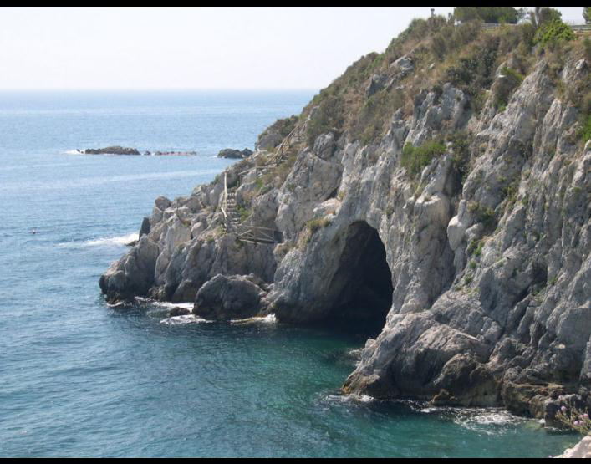

Slide 34
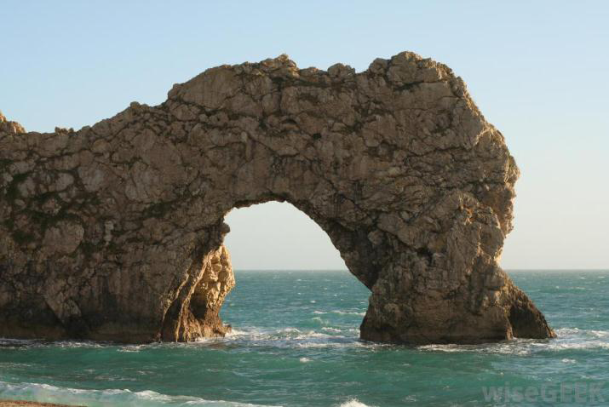
قوس بحري

Slide 35
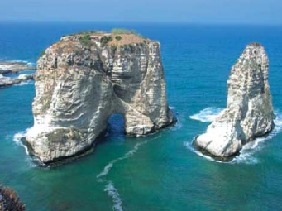
القوس البحري الشهير المقابل لمدينة «بيروت»

Slide 36
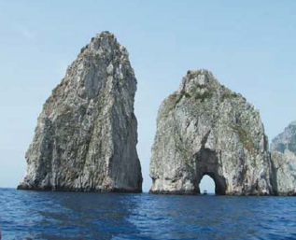
قوس بحري مكون من الأحجار الجيرية بالقرب من الساحل الغربي لجزيرة «كابري» الإيطالية

Slide 37
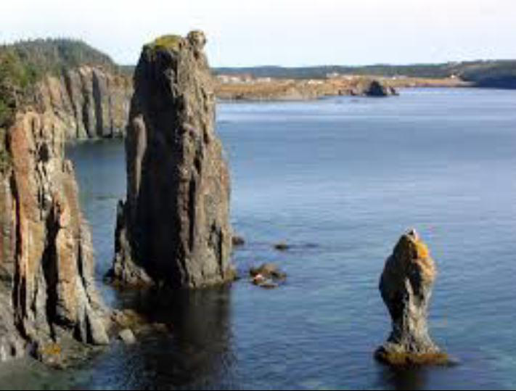
مسلة بحرية

Slide 38
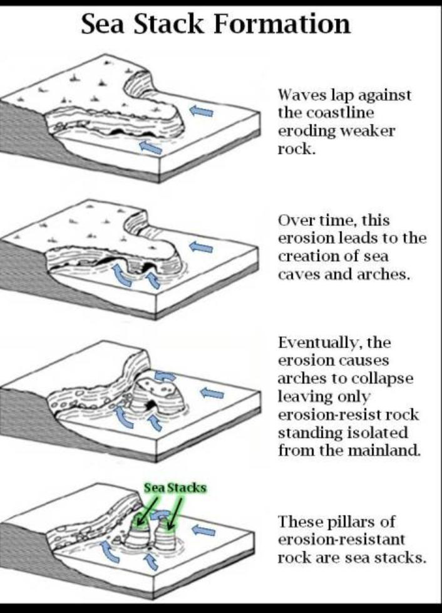

Slide 39
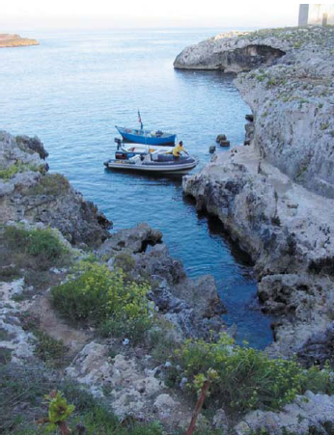
مدخل بحري في منطقة «مارينا سيرا» بجنوب إيطاليا المطل على البحر الإدرياتي

Slide 40
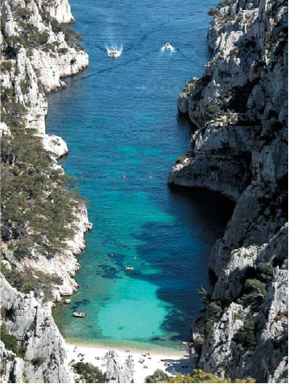
مدخل بحري خانقي على الساحل الفرنسي المطل على البحر المتوسط في منطقة «Envau Cassis»

Slide 41
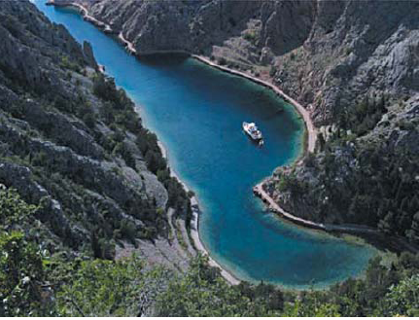
أحد الخلجان المتوغلة في ساحل كرواتيا شمال مدينة زادار

Slide 42
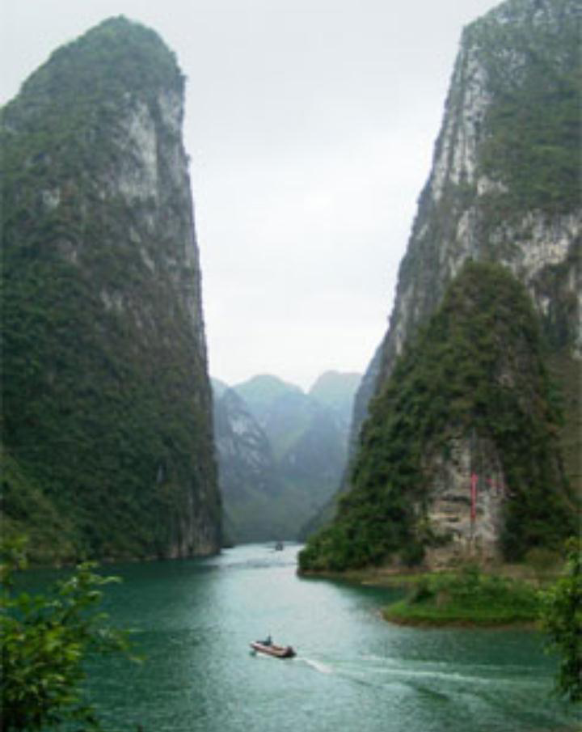
الخوانق

Slide 43
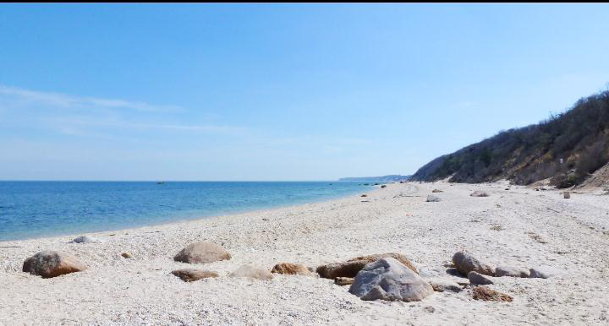
ب- أشكال الإرساب البحري الشاطئ

Slide 44
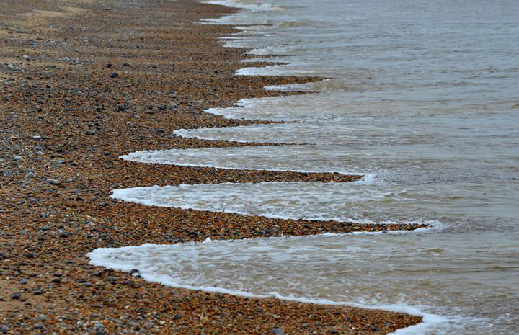
مسننات الشاطئ

Slide 45
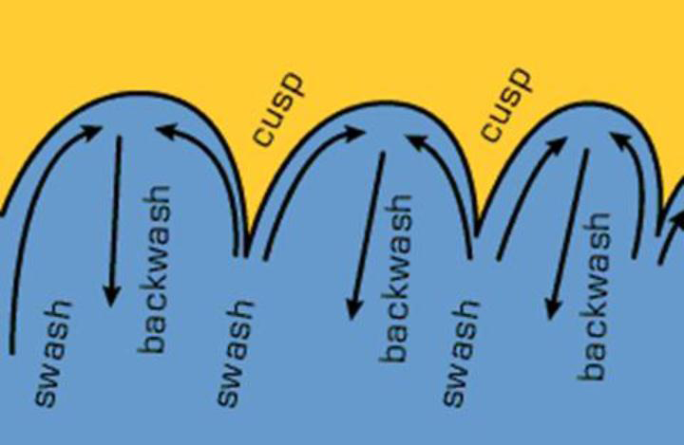

Slide 46
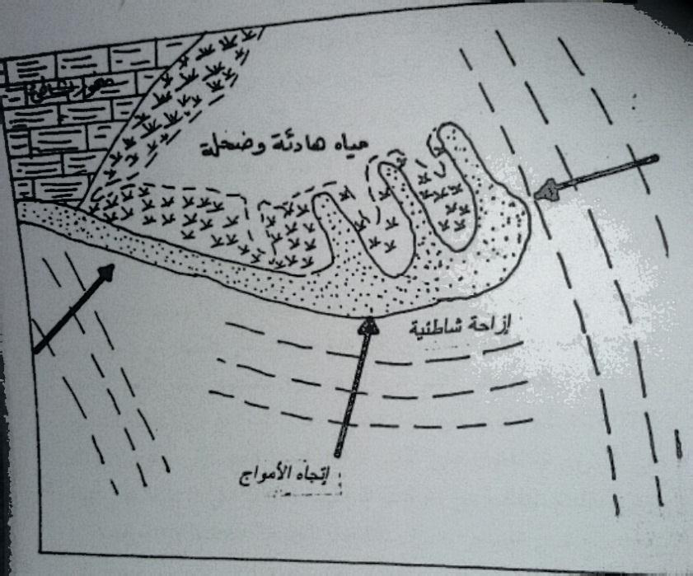
لسان بحري

Slide 47
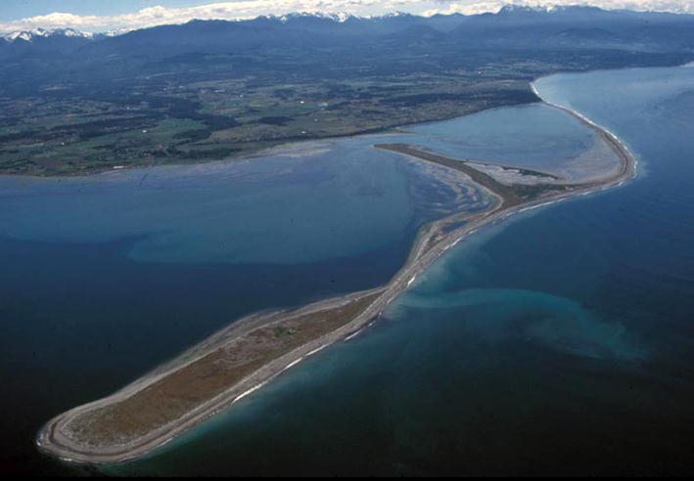
لسان بحري رملي

Slide 48
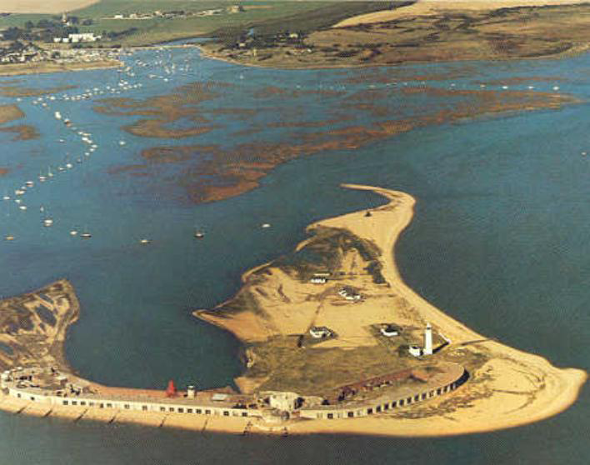
لسان هرست كاسل

Slide 49
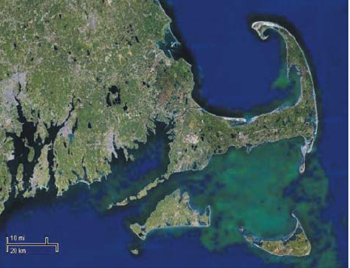
مرئية فضائية لخطاف بحري في منطقة North Gold على الساحل الشرقي للولايات المتحدة الأمريكة المطل على المحيط الأطلسي

Slide 50
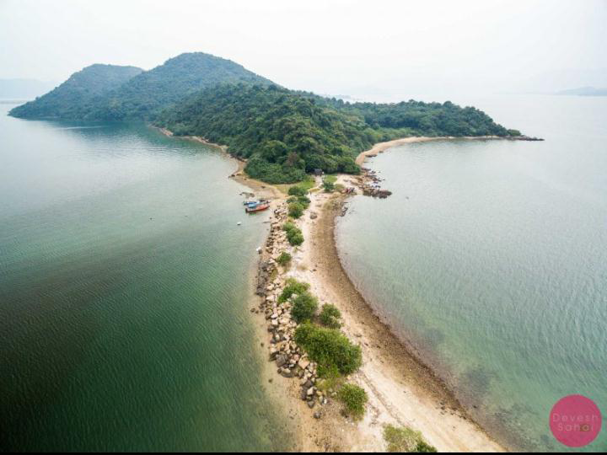
التومبولو

Slide 51
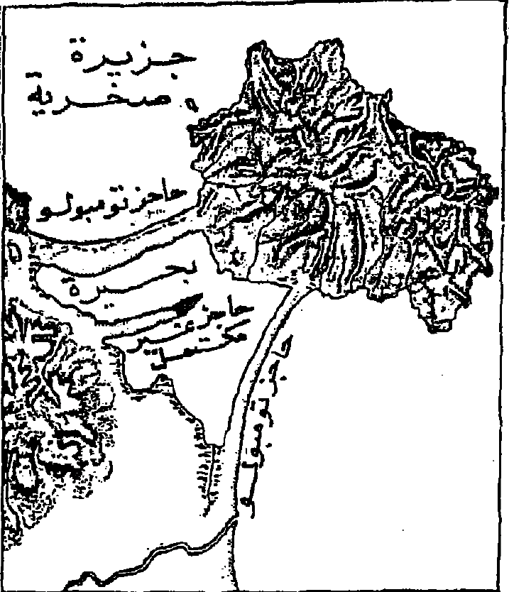
اثنين من ألسنة التومبولو يصلا جزيرة مونت أرجيتالو بخط الساحل الايطالي

Slide 52
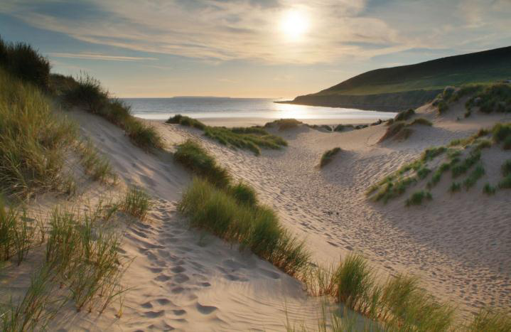
كثبان رملية ساحلية

Slide 53
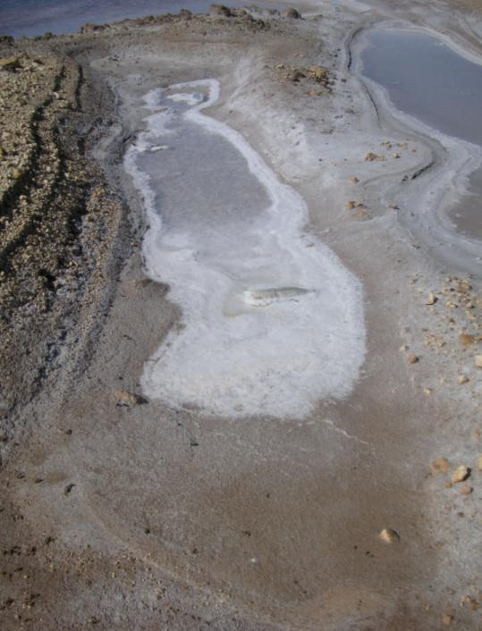
سبخة ساحلية

Slide 54
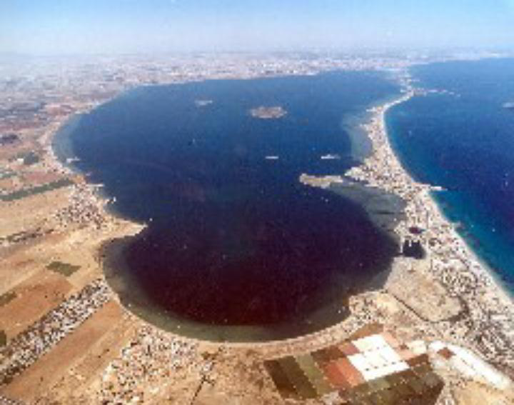
بحيرة ساحلية

Slide 55
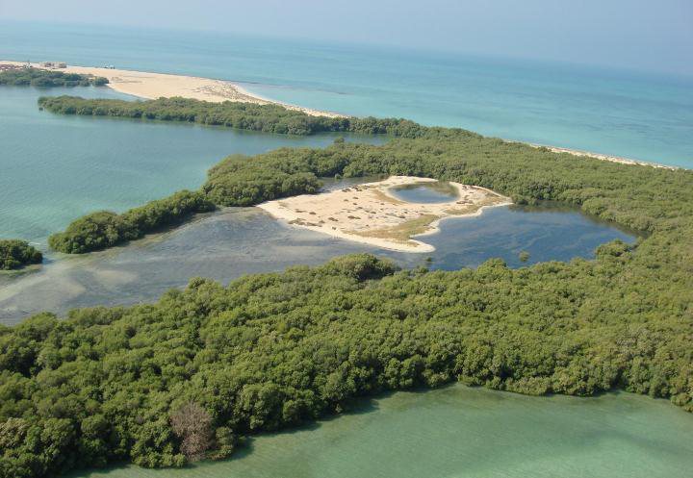
سواحل المانغروف
أشكال السواحل الحيوية

Slide 56
المانغروف في مصر

Slide 57
شجيرات القرم الكثيفة على ساحل خور «كلبا» الواقع على خليج عمان بدولة الإمارات

Slide 58
ساحل بركاني

Slide 59
ثقب انفجاري بركاني النشأة على شواطئ جزر «هاواي»

Slide 60
جزيرة بركانية في اليابان

